Slide 1
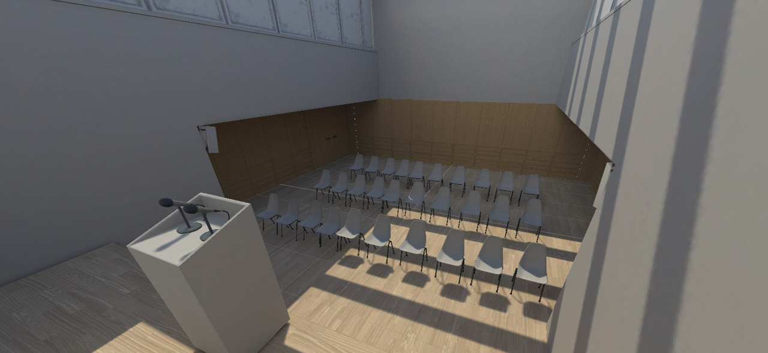
Learning and Assessment of public speaking in virtual reality
Marion Ristorcelli (Ph.D Student)
Magalie Ochs (Associate Professor - LIS)
Rémy Casanova (Associate Professor - ISM)

Slide 2
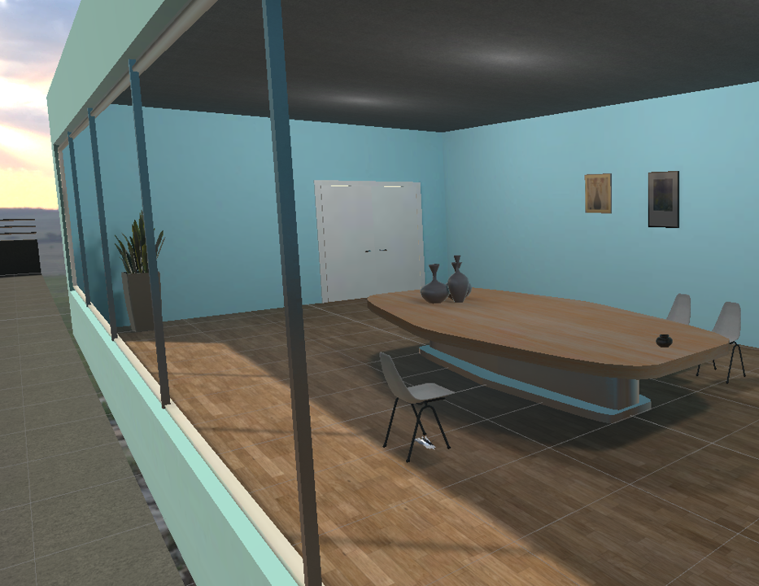
Contents
Introduction
State of the art
REVITALISE project
My Thesis
Theoritical background
Study in progress
Notes:
Dans cette presentation je vais donc d’abord introduire le sujet et passer en revue l’état de l’art dans le domaine. Je vous parlerai ensuite du projet ANR Revitalise et de ma these qui en découle. Ensuite, j’aborderai quelques fondements théoriques avant de dire quelques mots sur l’étude en cours avant de conclure.
English version :
Here is the schedule for the next hour.
I'm going to start with a general introduction and a state of the art in virtual audiences.
Then I'll talk about the global project and then about my thesis. I will then talk about the theoretical background and finally I'll say a few words about the current study before concluding with perspectives.

Slide 3
Introduction
Context
Frequent public speaking in daily life and in a professional context : Business presentation, meeting
For young people : orals for studies and this ability is often assessed
Stressful, paralyzing exercise and sometimes even more : Public Speaking Anxiety or PSA (Kahlon et al., 2019)
Simulation tools : public speaking training systems (2D, VR, AR)
Notes:
Tout d’abord, nous partons du constat que l’exercice de prise de parole est un exercice très frequent et notamment dans notre vie profesionnel que ce soit pour des presentations business ou des reunions de travail.
Les plus jeunes ne sont pas épargnés car ils ont souvent des presentations orales et celles-ci sont souvent évalués sans entrainement ni conseils sur la manière de mener cet exercice.
De plus c’est un exercice stressant, paralysant parfois même plus et c’est le cas du trouble social que l’on appel PSA. Il correspond à la peur de parler en public mais il se caractérise par des signes d’anxiété comme le fait de trembler pendant que l’on parle.
Habituellement utilisé pour l’entrainement à la PPP, les outils de simulation utilisent des audiences virtuelles virtuelles ou non.
Il existe différents de systems pour l’entrainement à la PPP. Il existe des systèmes 2D où l’audience est affichée sur un écran de télé ou sur un écran d’ordinateur. Il existe aussi des systems de réalité virtuelle où l’utilisateur est immergé dans l’environnement virtuel, c’est à dire une salle de conference, une salle de reunion. Il existe aussi des systèmes en réalité augmentée où le participant reçoit simplement un retour sur sa performance lorsqu’il fait face à un veritable audience.
Enghlish version :
Public speaking is a frequent exercise in daily life, particularly in a professional context with business presentations and meetings like today.
Young people are not spared. They also often have oral exams and are often assessed without any preparation or guidance.
Moreover, this exercise is highly stressful, sometimes paralyzing and sometimes even more so. It’s the case of the Public Speaking Anxiety. This is a social anxiety disorder. It corresponds to the fear of public speaking but it characterized by several signs of anxiety such as trembling when speaking.
Commonly used for public speaking training, simulation tools involve virtual or non-virtual audiences. There are many different types of public speaking training systems. There are 2D systems, where a virtual audience is displayed on a TV or computer screen, for example, but also VR systems, where the participant is immersed in a conference room or meeting room environment, or AR systems, where the participant simply receives feedback on his or her performance in front of a real audience.

Slide 4
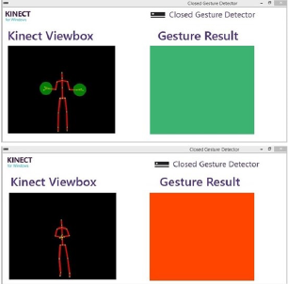
State of the art
Devices : 2D
TeachLivE : virtual classroom on a large TV screen
Feedback of performance : Gesture (open / closed)
Barmaki et al., 2016
Notes:
Un exemple d’outil 2D est le système propose dans l’étude de Barmaki et al. en 2016. Ils ont mis au point un outil appelé TeachLive. C’est une classe virtuelle affichée sur un large écran 2D. Dans cette audience on trouve des agents virtuels, c’est à dire des personnages virtuels en l’occurrence ici des étudiants virtuels.
Ce système a été mis au point pour que les professeurs puissent s’entrainer à la gestion de classe et à la pédagogie dans un environnement sécurisant.
Pendant la presentation des professeurs, le système enregistre les mouvements du corps via l’utilisation d’une Kinect. Il retransmet en temps reel le squelette du participant en face du capteur comme vous pouvez le voir sur la fenêtre de gauche. Sur la fenêtre de droite un signal lumineux (rouge ou vert) permet en un coup d’oeil de savoir si on adopte la bonne posture à savoir une posture ouverte ou si la posture adoptee est plutôt fermée.
English version :
Here's an example of a 2D system proposed by Barmaki in 2016. In their study, they propose the TeachLivE system.
it corresponds to a virtual classroom composed of several virtual students displayed on a TV screen
This enables teachers to practice classroom management and content delivery in a secure environment.
Participants speak in front of the virtual audience, and the system records body movements using a Kinect. Feedback on the openness of their posture is given in real time.
it consists of two windows, the left window shows the skeleton view of the participant in front of the Kinect sensor and the right window is the feedback visualizer. Any time that the participant exhibits one of the closed gestures, the color of gesture result box changes from green to red.
--------------------------
Its primary use is to provide teachers the opportunity to rehearse their classroom management, pedagogical and content delivery skills in an environment that neither harms real children, nor causes the teacher to be seen as weak or insecure by an actual classroom full of students.
Autres info :
recorded video, audio, full body tracking Data.
The calculated feature value was the percentage of time that a subject exhibited closed gestures in the recorded clips of the study sessions.
- The participants were also asked to complete a prequestionnaire
(demographics, teaching experience, etc.)
post-questionnaire (two times and after each session) to evaluate the user experience and learning perception in each of the sessions.
The questionnaire consisted of five items.
User experience was evaluated by three questions on experience naturalness,
motivation and likelihood for future participation related
to feedback application and the TeachLivE.
- The learning perception was evaluated by two questions on improvements in the understanding of the teaching and comparison of the proposed application with traditional teacher training approaches

Slide 5
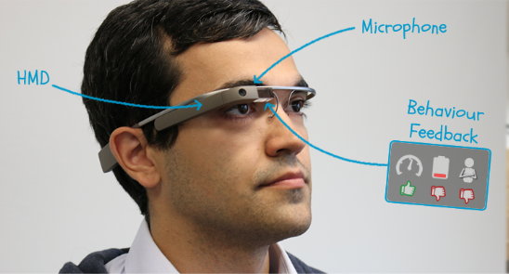
State of the art
Devices : Augmented reality
« Logue » System : Google Glass
Measure of performance : openness, body energy and speech rate
Damian et al., 2015
Speech Rate
Energy
Openness
Appropriateness
Notes:
Un autre type d’outils que l’on peut utiliser est un outil en réalité augmentée. La réalité augmentee se caractérise par un environnement sur lequel on vient ajouter de l’information numérique.
C’est par exemple le système “Logue” de Damian et al. en 2015. Dans son étude, il utilise des lunettes de type google glass. Les participants sont face à une veritable audience ils bénéficient d’un retour sur leur performance via l’utilization d’icon comme vous pouvez le voir ici.
Le système mesure le taux de parole, l’énergie corporelle, l’ouverture de la posture grâce à une Kinect posée en face.
Ils définissent des bornes inférieures et supérieurs et 3 niveaux pour chaque dimension : faible moyen et élevé.
A chaque dimension s’ajoute un symbole de pouce pour savoir si le comportement est approprié ou non.
English version :
Here, another system used for public speaking training. Augmented reality is defined as reality to which digital information is added to enhance the user experience.
Here you can see an example of work conducted by Damian et al. in 2015. In this study, participants wear google glasses for public speaking training in front of a real audience.
This system provides realtime feedback on the presenters’ openness, body energy and speech rate during public speaking using a kinect to record movements and a microphone to measure speech rate.
Each feedback class is presented to the user using a different functional icon.
For each feedback class, they defined 2 thresholds: an upper threshold and a lower threshold to determine the intensity of the behavior measured on a 3-point scale: low, medium and high, each corresponding to an icon.
Autres info :
Logue’s feedback was perceived helpful and had a positive impact on the speaker’s performance.
- The results of the behaviour analysis are converted into functional icons by the feedback generation module.
Measure :
Body energy : measured from the tracked positions of the users’ hands. They used the position of the wrist joints relative to the neck joint to compute the spatial deplacement over the course of 5 seconds.
Openness : computed in a similar way. They computed the Euclidean distance between the hands. Openness can also be negative if the arms cross.
Speech rate : split voiced audio segments into syllabes. The number of syllabes is then divided by the length of the utterance to obtain the speech rate.
Task :
Whitin subject design : one speech for each condition (control and experimental). Users wore the system but for one case, the system was deactivated.
Topic of presentation : various software project on which the participants worked during 5 minutes.
Record :
video, audio and movement
Result :
- Improvements over the control condition in terms of amount of appropriate behavior

Slide 6
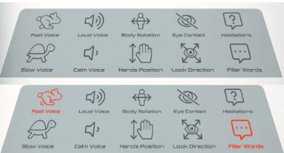
State of the art
Devices : Virtual reality
VR system to train public speaking
Developp presentation skills
Measure of performance : Speed, volume, body rotation, hand position, eye contact, hesitations, fller words
Palmas et al., 2022
Notes:
Enfin le 3ème type d’outil que l’on peut avoir pour l’entrainement à la PPP est un outil en RV.
La RV se distingue de la réalité augmentee par le fait que l’on complètement immergé dans l’environnement virtuel et on peut interagir avec les objets qui sont à l’intérieur.
Un exemple d’outil utilisé pour l’entrainement à la PPP en RV est l’audience de Palmas et al. en 2021.
Il propose un outil dans lequel les participants se trouvent dans une salle de reunion face à des personnages virtuels avec un comportement non verbal uniquement.
Il ajoute également des icons pour chaque dimension évaluée donc par exemple Vitesse de parole, le volume sonore, la rotation du corps, le contact visual, les hesitations dans le discours etc.
Pour la Vitesse de prise de parole, il a par exemple utilisé l’icone de lapin quand la PPP est trop rapide et de tortue si c’est trop lent. Quand c’est le cas l’icone devient rouge.
Firstly, what is VR ?
Virtual reality is characterized by a virtual environment in which the user is completely immersed, and in which he or she can interact with the objects around him or her.
VR is also used for public speaking training, as in the work of Palmas et al. in 2021.
In their study, palmas constructed a business meeting room in which 3 virtual characters could interact in real time depending on the participant's performance.
Feedback on performance is provided through the use of icons representing speaking speed, sound volume, hand position, body rotation, gaze direction and speech hesitations.
For example, the use of a rabbit or turtle can indicate speaking speed, etc.

Slide 7
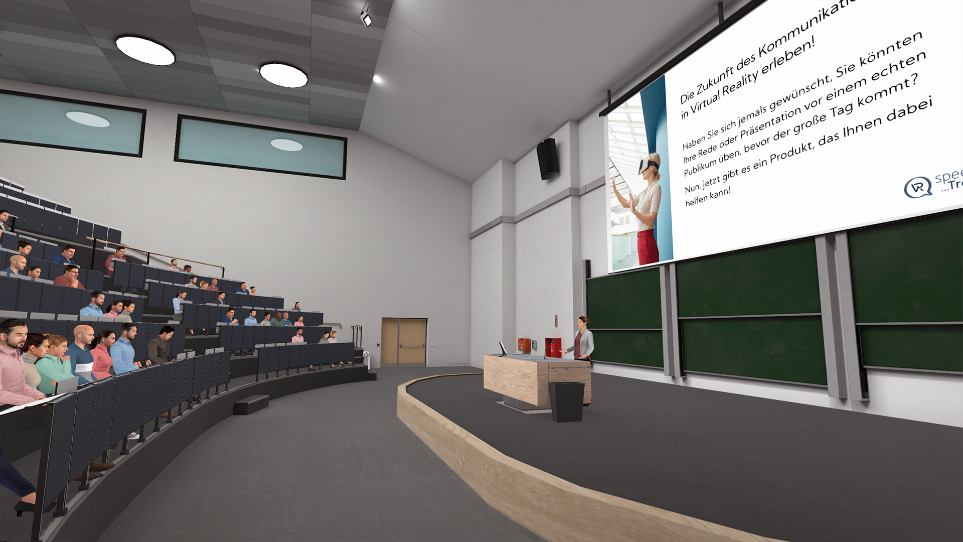
State of the art
Why use VR to train for public speaking ?
VR = safe, secure, controlled, standardized, cheaper, more available than an expert and customized
VR to improve social skills or to treat PSA : VR Exposure Therapy or VRET (Hinojo-Lucena et al., 2020)
Commercial applications : Speech Trainer (Palmas et al., 2019), VirtualSpeech (2022)
VirtualSpeech on Oculus Quest (2022)
Notes:
Pourquoi utiliser la VR dans le cadre de l’entrainement à la PPP ?
Alors déjà de manière Générale pourquoi utiliser la VR ? Parce que c’est un environnement sûre, sécurisée, controlled et standardisé.
C’est beaucoup utilisé pour traiter les phobies en tout genre mais aussi pour la formation dans des domaines critiques comme la gestion des situations d’urgence ou dangereuse en condition réelle.
Dans le cadre de la PPP, c’est plus disponible et moins cher que de solliciter un expert et en plus l’environnemnt peut être customisé. On peut définir le type d’environnement (salle de classe, de reunion, de conference), le type de comportement de l’audience mais aussi le nombre de personnages etc.
De fait la VR est également aussi pas mal utilisée pour traiter l’anxiété à la prise de parole en public via la thérapie par exposition. Ça consiste à répété les prises de parole afin de diminuer l’anxiété au cours du temps.
Enfin, il existe aujourd’hui de nombreuses applications commerciales pour l’entrainement à la PPP. Je vous ai mis un exemple ci-dessous d’une application téléchargeable sur oculus quest. Mais l’inconvenient de beaucoup de ces outils aujourd’hui c’est qu’ils proposent uniquement une simulation avec des agents non interactifs et des comportements non verbaux trop peu crédibles.
English version :
We can use Virtual Reality or VR to improve our social skills or to treat public speaking anxiety but why ?
In general, VR is safe, secure, controlled, standardized. That is to say, we can controlled everything in this environment.
And why for public speaking ? because it's cheaper and more available than a public speaking expert. The environment can also be customized. You can choose not only the location (a meeting room, a conference room) but also the appearance of the virtual characters and their behavior.
The VR is often used to train public speaking skills but also to treat PSA with a VRET.
Indeed, the repetition of the public speaking exercise has been shown to reduce the anxiety associated with this task.
It's in this context that several virtual audience simulation tools, even non-interactive ones, have emerged. There are many commercial applications offering VR training sessions such as Speech Trainer and VirtualSpeech, 2022.

Slide 8
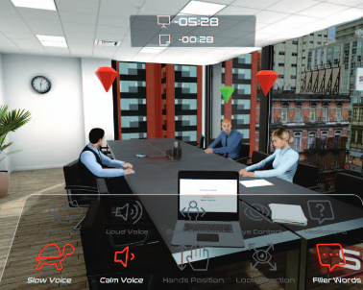
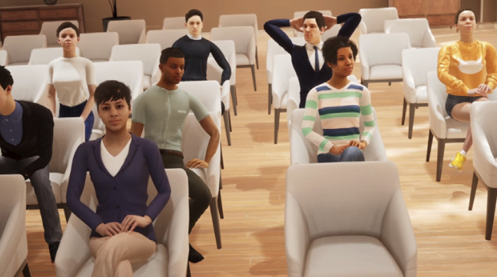
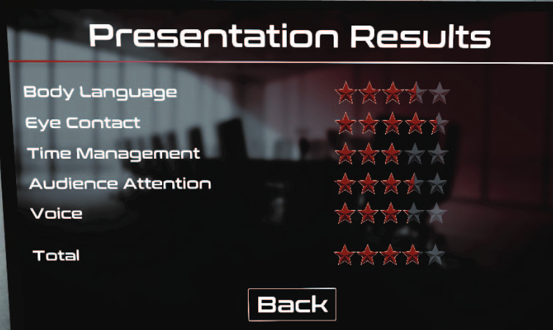
State of the art
Feedback
Virtual Audience
What type of feedback ?
In real time
Delayed
Indirect
Direct
Direct
Palmas et al., 2021
Glémarec et al., 2022
Palmas et al., 2021
Notes:
Au niveau feedback de performance justement. Quel type de feedback pouvons nous trouver dans la littérature ?
On va retrouver des feedback en temps réel c’est à dire au cours de la presentation du participant ou des feedback retardé dans le temps, c’est à dire après la presentation.
Pour un feedback en temps reel, on peut avoir un feedback direct c’est à dire qui renseigne directement sur la performance du participant. On reprend l’exemple de Palmas en 2021. Si je parle trop lentement j’ai une tortue qui s’affiche.
En temps reel, le feedback peut également être indirect. Dans ce cas, on utilise le comportement de l’audience pour implictement indiquer au participant que la performance est bonne ou non.
Si le feedback est retardé dans le temps, le feedback est forcément direct et cela prend la forme d’un rapport après action sur la performance de l’individu.
English version:
What about the feedback of the virtual audience.
Several researchers have studied different types of feedback for a public speaking training system.
It can be given in real time:
In this case, it can be direct, i.e. informing the user directly about a particular performance index. For example, displaying a turtle to say that the user is too slow, or displaying the symbol for filler words such as “euhhhh” as i do sometimes.
It also be Indirect, i.e through audience behavior as in Glémarec study.
The feedback can be given after the performance : So it’s delayed in time. It’s necessarily a direct feedback.
In this case, we have a report at the end to inform us of our performance in each dimension assessed.

Slide 9
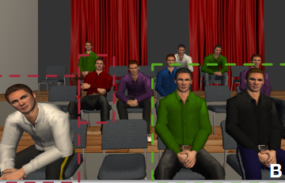
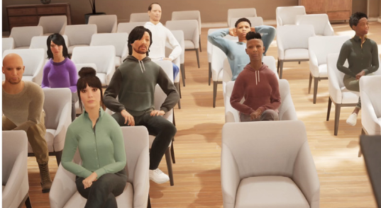
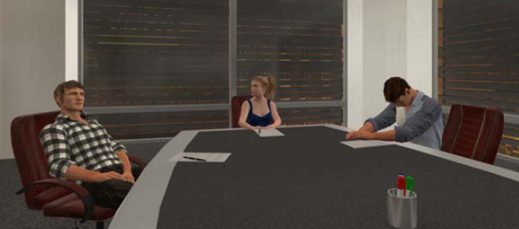
State of the art
Feedback
Virtual audience
In real time
What type of feedback ?
Indirect
Manual
Scripted
Automatic
Wizard of oz manner : Trigered by expérimenter.
Predefined behavior.
Automatically adapts to user performance.
Chollet et al., 2015
Glémarec et al., 2022
Palmas et al. 2019
Notes:
Pour un feedback en temps réel et indirect, le comportement de l’audience peut être initié de différentes façons.
Dans la méthode Wizard, le comportement de l’audience est déclenché par l’expérimentateur en fonction de la performance du participant.
Le comportement de l’audience peut également être scripté . Il est alors prédéfini et indépendant de la performance du participant.
Enfin, la 3ème méthode correspond à l’adaptation automatique du comportement de l’audience en fonction de la performance du participant.
English version :
For our project, we choose to use only an indirect feedback in real time.
In the literature, we can distinguish three different ways to control
the virtual audience’s behavior: manually, scripted or dynamically
and automatically controlled based on the user’s performance
In the first method, the virtual audience behavior can be manually triggered by an experimenter based on the participants’ performance for example in the study of Chollet in 2015.
The virtual audience behavior can also scripted with predefined audience’s behavior regardless of the users’ performance.
Finally, the audience behavior can also be automatically adapted depending on the users’ performance
For our part, in order to assess the impact of independant variables, we used a predefined behavior for our audience. Later in the project, we'll be using an audience able to adapt its behavior automatically according to the performance of participants.

Slide 10
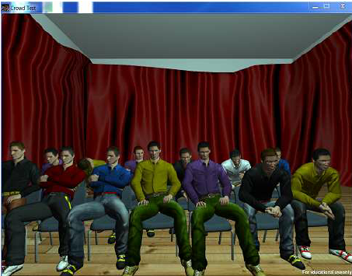
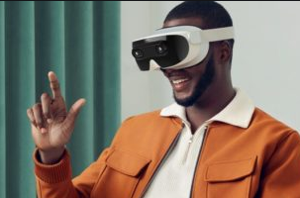
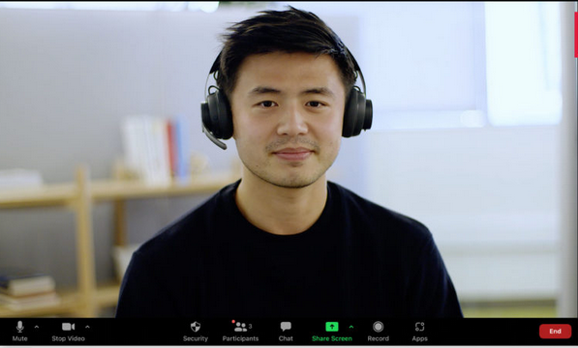
Anr Project : REvitalise
objective
viRtual bEhaVioral skIlls TrAining for pubLIc SpEaking
With virtual audience (using a VR headset)
Tools for automatic computation of verbal and non-verbal signals
Prosody, body movements, gestures, facial expressions, speed of speech, pauses, silences, disfluencies...
Quality indicators
of speaking
Exercises to improve speaking skills
Without a virtual audience
10
Notes:
Le projet REVITALISE est financé par ANR et réuni plusieurs laboratoires à Paris, Marseille et Nantes. L’objectif du projet est de fournir une plateforme pour l’entrainement à la PPP en complement du travail qui peut être fait avec des coach experts du domaine. Certains membres du projet se concentrent sur la PPP dans le cadre de visio conference de mon côté je me penche plutôt sur l’utilisation d’audience virtuelle. Même nous ne travaillons pas exactement sur les mêmes choses, nous nous intéressons à des problématiques communes comme l’identification des indices comportementaux témoignant d’une bonne PPP.
English version :
My work is part of a larger project financed by ANR. The ANR project, called REVITALISE, focuses on the evaluation of public speaking in general. Some members are interested in speaking via videoconferencing, for example, while I'm focusing on the use of a virtual audience.

Slide 11
Anr Project : REvitalise
objective
viRtual bEhaVioral skIlls TrAining for pubLIc SpEaking
With virtual audience (using a VR headset)
Tools for automatic computation of verbal and non-verbal signals
Prosody, body movements, gestures, facial expressions, speed of speech, pauses, silences, disfluencies...
Quality indicators
of speaking
Exercises to improve speaking skills
Without a virtual audience
11
Notes:
My work is part of a larger project financed by ANR. The ANR project, called REVITALISE, focuses on the evaluation of public speaking in general. Some members are interested in speaking via videoconferencing, for example, while I'm focusing on the use of a virtual audience.
But the aim is the same: to assess user performance based on behavioral indicators of speech quality.

Slide 12
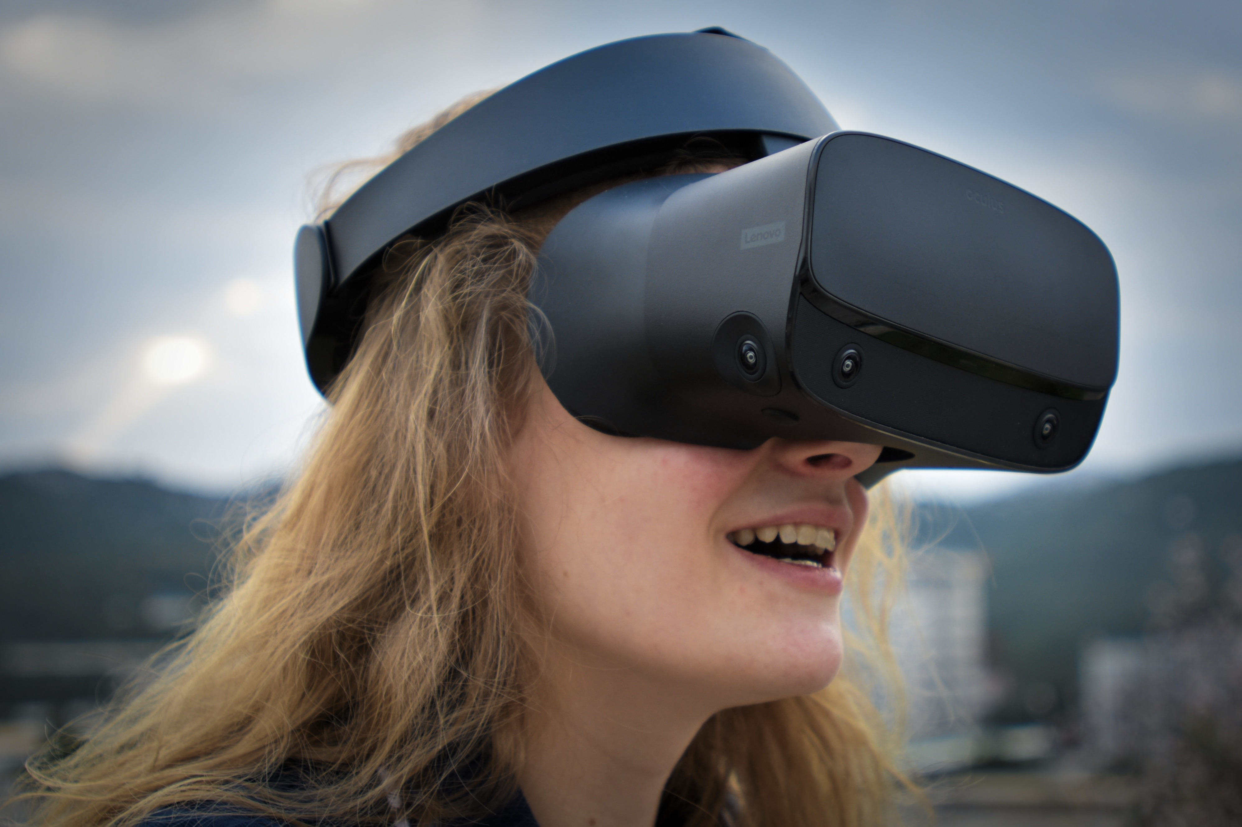
Purpose of my thesis
Assessment of performance
Quality indicators of speaking
Prosody, body movements, gestures, facial expressions, speed of speech, pauses, silences, disfluencies…
Type of virtual audience :
Gender of virtual audience (Male, Female, Mixed)
Size of virtual audience (number of agents)
Attitude sociale of virtual audience (Positive, Négative and Neutral)
Adaptation of virtual audience behavior
Notes:
Alors plus en details, mon projet de these est le suivant :
Nous souhaitons identifier quelles variables et quelles modalités de ces variables sont impliquées dans l’augmentation du niveau de difficulté de la PPP.
Ce qui pourrait constituer la première étape de ma these, c’est l’identification des indices comportementaux verbaux et non verbaux qui corrèlent avec une bonne PPP.
Enfin une étape plus lointaine dans ma these est l’adaption du comportement de l’audience virtuelle en function de la performance des participants, c’est à dire comment doit s’adapter l’audience en réponse à la performance. Est-ce que si la performance est negative l’audience doit adopter un comportement positif ou négatif ?
English version :
Here are the main stages of my thesis. First, we want to identify the characteristics that can increase the level of difficulty of public speaking by testing the variables of virtual audience gender, virtual audience size and social attitude.
Next, we will identify the indicators of good public speaking among those reported in the literature.
Finally, we will examine how the virtual audience should behave in response to the participants' performance.
The first major step is the automatic evaluation of participants' performance on the basis of verbal and non-verbal behavioral cues.

Slide 13
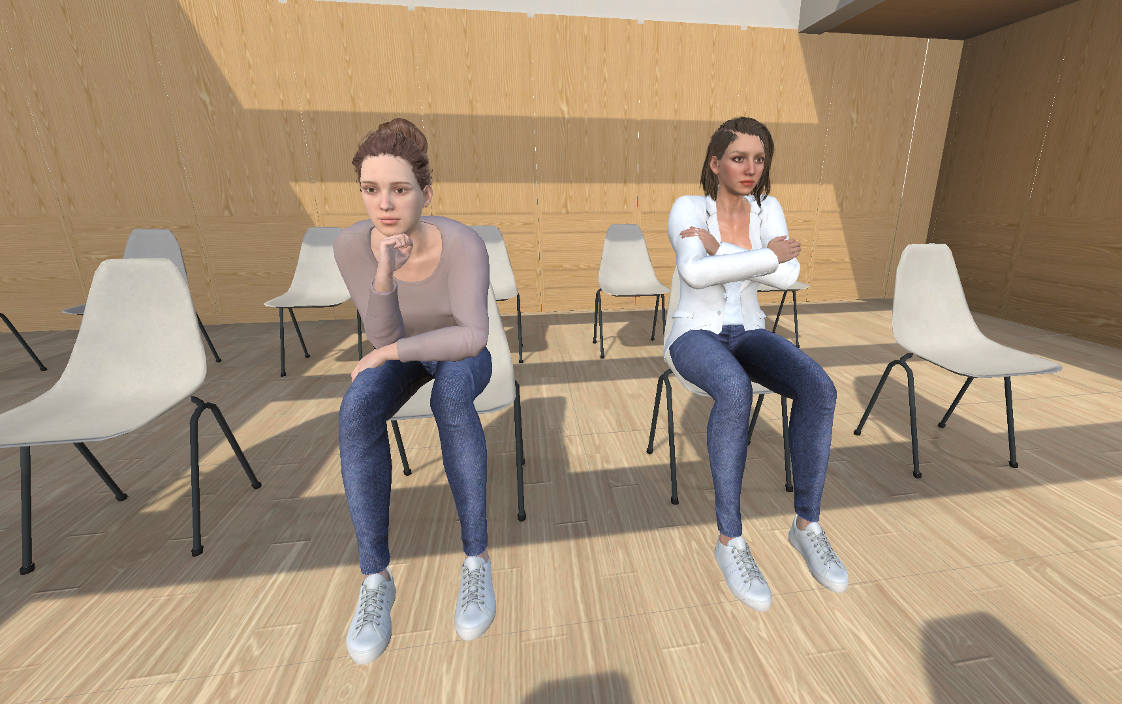
Global project : First Step
Supervised learning model
Few data and many features
Multimodal and dynamic (time series)
Interpretable and explainable model
Purpose :
A tool in VR able to : Assess users’ performance
Expert annotation of the corpus
Machine learning model
Quality of speaking
Corpus collection Human - Virtual Audience
Notes:
Concernant la première partie de ma these, celle-ci est prevue pour le mois d’octobre. Nous prévoyons de réaliser une collecte de corpus. Pour cela les participants vont réaliser une PPP devant une audience virtuelle qui varie en gender, en taille et en attitude sociale. Parallèlement, nous enregistrerons les données comportementales non verbales et verbales. Nous solliciterons des experts pour annoter la performance. Puis nous utiliserons un modele de machine learning au quel on fournira les données comportementales et les notes des experts afin d’identifier les indices qui corrèlent avec une bonne prise de parole.
Le modèle que nous uliserons devra être explicable et devra être adapté à notre problématique à savoir que nous aurons peu de données mais beacoup de features, que ces données sont multimodales et qu’elles sont dynamiques c’est à dire qu’elles évoluent au cours du temps.
English version :
The first stage is scheduled for next October.
To do this, participants will speak to a virtual audience that varies in gender, number and social attitude. We will record verbal and non-verbal behavioral cues. Each performance will be rated by experts, and we'll use a machine learning model that takes objective and subjective data as input to find out which behavioral cues correlate with good public speaking performance.
The model used will have to be interpretable considering that we have few data and many features, and that these are multimodal and dynamic.

Slide 14
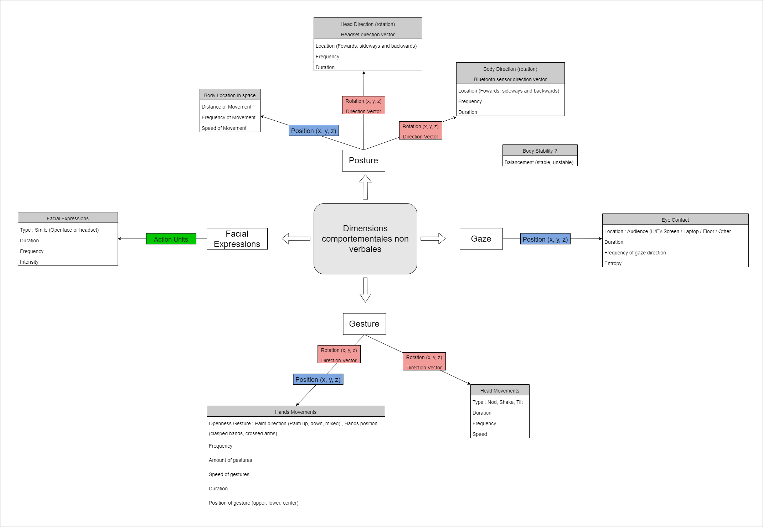
Notes:
This is the annotation scheme we plan to use to record participants' non-verbal features during the virtual reality presentation.

Slide 15
Purpose of my thesis
Assessment of performance
Indicateurs de la qualité
de prise de parole
Prosody, body movements, gestures, facial expressions, speed of speech, pauses, silences, disfluencies…
Type of virtual audience :
Gender of virtual audience (Male, Female, Mixed)
Size of virtual audience (number of agents)
Attitude sociale of virtual audience (Positive, Négative and neutral)
Adaptation of virtual audience behavior
Notes:
Mais avant de faire cela, il faut qu’on définisse ce qu’est une audience positive, negative ou neutre et la seule façon de le faire c’est de passer par la perception qu’ont les gens des attitudes de l’audience virtuelle.
English version :
However, before we can do this, we need to know what is a positive, negative and neutral audience, in order to vary the social attitude.

Slide 16
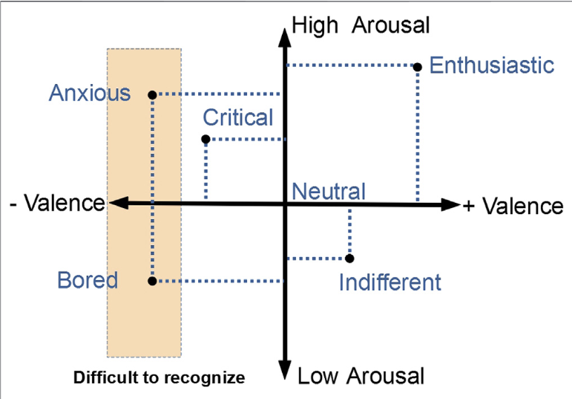
Theoritical background
Glémarec et al., 2021
Virtual audience
How to build a virtual audience ?
Listener behavior
Social Attitude : Combination of facial expressions, head movements, gaze direction, postures and gestures.
Virtual audience behavioral model : Valence / Arousal model (Chollet et al., 2017)
Valence : from negative attitude to positive attitude
Arousal : from disengaged to engaged
Notes:
Au niveau du cadre théorique, comment construire une audience virtuelle ?
Et bien c’est avant tout une audience avec un comportement d’écoute majoritairement. Le comportement de l’audience virtuelle reflète une attitude sociale qui résulte de la combinaison d’expressions facials, de mouvements de tête, de direction du regard, de postures et de gestes.
Pour construire des attitudes sociales il faut utiliser un modèle comportemental d’audience virtuelle. Le plus communément utilisé dans le domaine est le modèle valence / arousal de Chollet en 2017. L’attitude sociale émerge de la combinaison de la dimension de valence en abscisse et d’arousal en ordonné. La valence peut être vue comme une opinion positive ou negative envers le discours tandis que l’arousal peut être vu comme le niveau d’engagement de l’audience pour la presentation qui peut être faible ou élevé.
Enthousiaste correspond par exemple à un fort engagement et une valence +.
English version :
Concerning the theoretical background, How to build a virtual audience ?
What is the behavior of the audience ? So firstly, the audience mainly adopt nonverbal behavior. A listening behavior.
Non-verbal behavior reflects a social attitude resulting from the combination of facial expressions, head movements, gaze direction, postures and gestures.
To build a social attitude, we use a behavioral model of a virtual audience. The best known is the valence / arousal model defined by Chollet in 2017. Social attitudes emerge from a combination of the dimensions of valence (horizontal axis) and arousal (vertical axis). Valence can be viewed as a positive or negative opinion toward the speech and arousal represents the level of engagement of virtual agents.
So according to this model, an attitude can be placed on the graph thanks to a valence and arousal value.
According to Chollet's 2017 study, valence, positive or negative, is perceived via head movements (nodding or shaking), while level of engagement is perceived via posture and frequency of movement.

Slide 17
TheoriTIcal background
Virtual audience
How to build a virtual audience ?
Perception of social attitude depending on the non verbal behavior (Pertaub et al. 2002, Chollet et al., 2018, 2022 and Glémarec et al., 2022)
Positive SA
Look at the speaker, nod and lean forward
Negative SA
Shake their head, avoid looking at the speaker, lean back, frown, use their phone or cross their arms
Social attitude have an impact on user experience : Negative audience = Greater anxiety and discomfort (Pertaub et al. 2002).
Gender seem also have an impact on user experience : Higher anxiety for women than men facing male audience (Pertaub et al. 2002).
Notes:
La perception de l’attitude sociale est dépendante du comportement non verbal. Par exemple une attitude positive se caractérise par le fait de regarder le présentateur, de hocher la tête, de se pencher en avant tandis que le fait de secouer la tête en signe de désaccord, d’éviter le regard du présentateur, de se pencher en arrière d’utiliser son téléphone ou de croiser les bras sont perçu comme négatif.
De plus l’attitude sociale a un impact sur l’expérience utilisateur. Les participants rapportent se sentir plus anxieus lorsqu’ils prennent la parole face à une audience négative par rapport à une audience positive.
English version :
Several research works have shown that users perceive different attitudes of the virtual audience depending on the nonverbal behavior of the virtual agents.
For instance, virtual agents who shake their head, avoid looking at the speaker, lean back, frown, use their phone or cross their arms are perceived as an audience with a negative attitude; while virtual agents who look at the speaker, nod and lean forward are perceived as a positive audience.
These social attitudes have an impact on the user experience. In particular, it has been shown that negative audience generates greater anxiety and discomfort for the user than positive one.
The same author also found that women reported higher public speaking anxiety than men when faced with a male audience. However, in his experiment, he did not compare it with a female audience.

Slide 18
Our virtual audience behavioral model
Valence / Arousal model : 6 social attitudes → Critical, Bored, Indifferent, Interested, Enthusiastic, Disrespectful (Glémarec et al., 2021)
Engagement
Attentive
Non- Attentive
Agree
Neither agree nor disagree
Disagree
Neither agree nor disagree
Epistemic Stance
(Allwood et al., 2012)
Affective Stance
+
Neutral
-
Neutral
Neutral
-
Neutral
-
(Allwood et al., 2012)
Enthusiastic
Interested
Doubtful
Indifferent
Benevolent
Critical
Bored
Disrespectful
Notes:
Glémarec en 2021 puis 2022 a identifié 6 attitudes sociales sur la base du model valence / arousal. Cependant, ce modèle ne couvre pas l’ensemble des attitudes sociales possible. Nous avons donc construit un nouveau modèle qui ajoute la notion de stance épistémique manquante jusqu’alors et qui représente l’évaluation subjective du contenu de la présentation. Nous retrouvons dans le modèle la notion d’engagement de l’audience vis-à-vis de la présentation et la notion de stance affectif qui correspond à l’évaluation subjective affective, c’est-à-dire à quel point ce qui est dit pendant la présentation génère chez mois des émotions (positives, négative ou neutre).
Aussi ces 3 dimensions nous permettent de définir un arbre de décision. Le public peut être attentif ou non, puis d’accord, pas d’accord ou ni l’un ni l’autre et exprimer des émotions positives, négatives ou neutres.
En effet, nous avons trouvé que le modèle actuel ne permettrait pas de couvrir l’ensemble des attitudes sociales. Par exemple, si vous êtes attenfif à ce que je vous dis et que vous êtes en désaccord avec mon modèle par exemple et que vous exprimez des émotions neutres vous pourriez avoir une attitude bienveillante envers moi.
English version :
Based on the valence / arousal model, Glemarec et al. Have defined in 2021 and then in 2022 a set of 6 social attitudes : critical, bored, indifferent, interested, enthusiastic, disrespectful.
However, this model does not represent all social attitudes. Indeed, it does not take into account the viewer's agreement with what is said during the presentation. This is why we propose a new model based on audience engagement corresponding to arousal. This model is based on the notion of affective stance, which represents a subjective affective evaluation. In other words, does the audience express positive, negative or neutral emotions? It is also based on the notion of epistemic stance, which represents a subjective evaluation of content. In other words, does the audience agree or disagree with the content of the presentation?
For example, you may be attentive to what I'm telling you, but disagree with my model. If this is the case, you can express negative emotions if it really is against your principles or beliefs, for example. But you can also express no emotion at all, or even positive emotions resembling a benevolent attitude towards me, because even if you don't agree, you like me.
if it's the case you'll be expressing a benevolent attitude towards me.
The doubt and benevolence are the 2 attitudes that our model allows us to add.

Slide 19
Our virtual audience behavioral model
Perception of social attitude depending on the non verbal behavior (Pertaub et al. 2002, Chollet et al., 2018, 2022 and Glémarec et al., 2022)
Reliable features
Head movements → agree or disagree (Chollet and Scherer, 2017)
Facial expressions → Valence +, - or neutral (Glémarec et al., 2022)
Posture and gaze → Engagement (Poeschl-Guenther et al., 2012)
More contradiction for other indices : Openned or relaxed posture
Notes:
Comme je le disais précédemment, une attitude sociale est perçue à partir d’une combinaison de comportement non verbaux. Et Grâce à la littérature nous avons identifié des caractéristiques assez fiables.
Les mouvements de tête par exemple semblent informer sur l’accord de l’agent vis-à-vis de ce qui est dit par le présentateur.
Les expressions faciales renseignent sur la valence, est-ce qu’ils expriment des émotions positives, négatives ou aucune émotion ?
La posture et la direction du regard renseignent quant à elles sur l’engagement de l’audience.
Cependant, il y a des contradictions dans la littérature concernant par exemple l’ouverture ou la relaxation de la posture. Selon Zeng en 2022, une posture fermée est une posture pour laquelle les mains sont suffisamment rapprochées l’une de l’autre voir se chevauchent et dans leur étude en 2017 Chollet et Scherer définissent les mains derrières la tête comme une posture ouverte et les bras croisées comme une posture fermée.
Cependant, nous pensons que cette modalité peut être perçue différemment selon la combinaison utilisée. Par exemple comment sont perçus les bras croisés si le personnage virtuel hôche la tête et souris en même temps ?
Je ne peux pas vous dire en détail les hypothèses que nous avons posé pour pas influencer vos résultats mais nous faisons l’hypothèse que la perception de la posture est dépendante d’autres modalités comme les hochements de tête par exemple.
English version :
A social attitude is perceived from a combination of nonverbal behaviors and, thanks to the literature, we have identified some relevant features.
Head movements provide information on the agent’s agreement with the speaker’s discourse.
Facial expressions provide informations on valence (positive, negative or no emotion)
Posture and Gaze behavior provide information on audience arousal.
However, there are contradictions concerning the openness of the posture for example. According to Zeng in 2022, a closed posture is one with hands clasped. In the study of Chollet and Scherer in 2017, hands behind the head are considered as an open posture, while crossed arms are considered as a closed posture.
However, we assumed that this modality could be perceived differently depending on the combination of nonverbal behavior. For example, how are crossed arms perceived if virtual character nods and smiles at the same time?
We have assumed that the perception of the posture depended on other modalities such as head nodding for example.

Slide 20
Conclusion
Validation of animations : High-quality animations with greater realism and credibility
Contribution to the scientific literature
Preparing the larger study

Slide 21
Learning and Assessment of public speaking in virtual reality
Marion Ristorcelli (Ph.D Student)
Magalie Ochs (Associate Professor - LIS)
Rémy Casanova (Associate Professor - ISM)

